Slide 1
i-Stock
i-Stock物料解決方案
for重慶英業達

Slide 2

i-StockI规格
i-Stock II型 | 长×宽×高：11000×2000×3500(变量,可依照要求订制)
存储单元规格（mm） | （可多组别并网运作、高度可调，长度以1M为单位缩减）
X × 7”/13” | 4mm/7”,8mm/7”,12mm/7”, 16mm/7”, 24mm/7”~
平均存放物料時間 | 18sec/ 卷 (單台)
最高容量(8mm/7") | 8000卷/ 台
防靜電等級 | 10⁶-10¹¹
溫度控管 | 15℃-30℃ (特殊要求可定制)
濕度控管 | 30%-80%(特殊要求可定制)

Slide 3
i-StockII规格
i-Stock I型 | 长×宽×高：6600×2000×2750(变量,可依照要求订制)
存储单元规格（mm） | （可多组别并网运作，单元进行缩减、高度可调，长度以1M为单位缩减）
X × 7”/13” | 4mm/7”,8mm/7”,12mm/7”, 16mm/7”, 24mm/7”
平均存放物料時間 | 15sec/ 卷 (單台)
最高容量(8mm/7") | 3000卷/ 台
防靜電等級 | 10⁶-10¹¹
溫度控管 | 15℃-30℃ (特殊要求可定制)
濕度控管 | 30%-80%(特殊要求可定制)

Slide 4






i-Stock智能仓储剖析图
⑧
①
⑨
④
②
③
⑦
⑤
⑥
①出/入料口Materials input/output
④快速出料口Materials fast output
⑦机械手
Robot
②維修通道Maintenance door
⑤线性滑轨
Linear guide
⑧储位模块
Storage module
③快速出料皮帶線 output conveyor
⑥定位齿轮gear alignment
⑨放料平台materials gate

Slide 5

電子倉功能說明
硬體配備：
1.傳統貨架（配備儲位編號）
2.智能叉車/堆垛機—實現存取物料指令
優點：
以箱為單位實現物料智能管控
1.提高倉儲利用率（節約成本）
2.智能管控提高效率
3.智能管控避免錯料

Slide 6
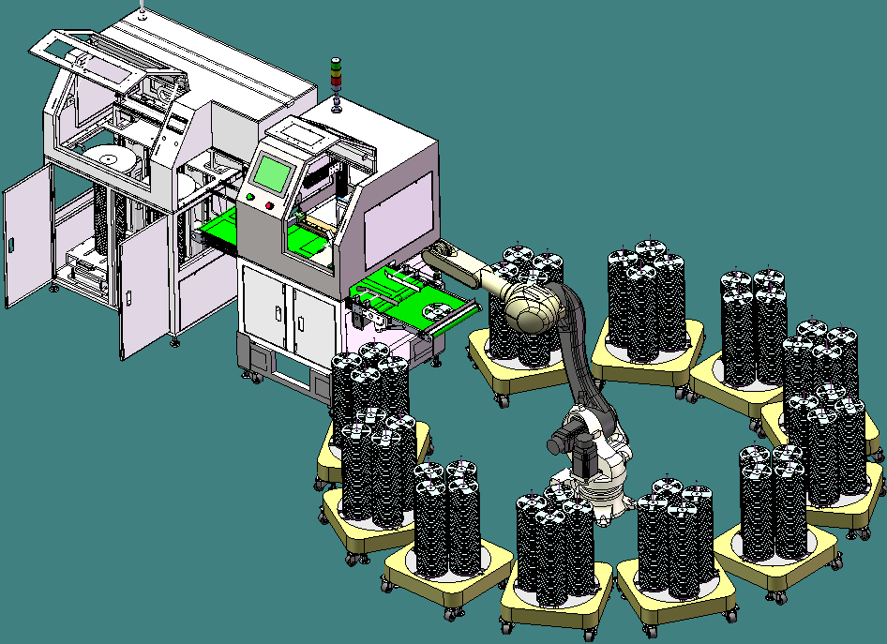
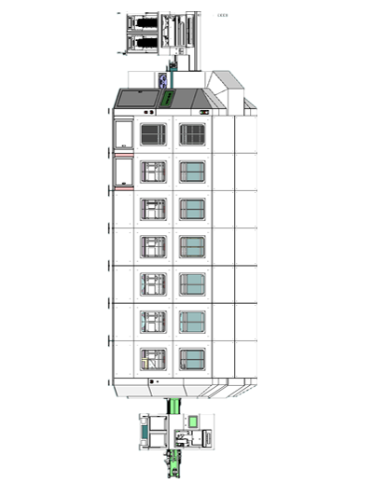
工單分揀/單卷倉說明
硬體配備：
1.工單分揀線
2.智能倉儲（單卷倉）
優點：
配合電子倉將N套工單按照客戶需求分揀，多餘物料存入單卷倉進行單卷物料管控
1.實現自動備工單減少人力投入
2.單卷倉優先出料原則，提高物料利用率減少庫存
3.智能管控避免錯料
Loader 供料器-混和型
分撿標籤掃描模組
自動列印貼標模組
分撿機器人
工單料-料串座
工單料-料串
智能倉儲-單卷倉

Slide 7
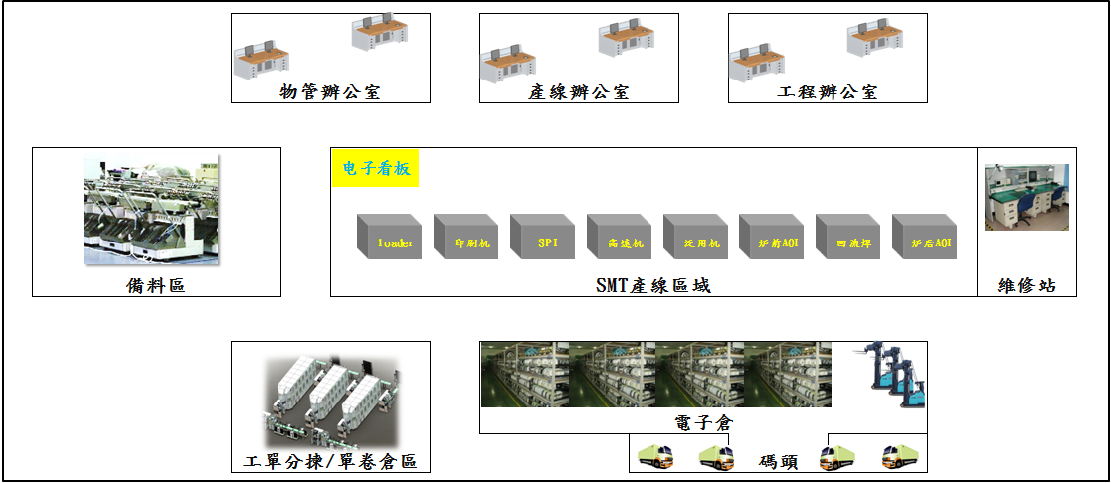
方案佈局

Slide 8
流程說明
ERP系統
電子倉
檢索物料庫存
取出工單用料
工單分揀區
物管
工單分揀
工單用料彙整
備料區
產線
根據排程下發工單指令
備feeder上線生產
單卷倉
單卷倉優先原則出料

Slide 9
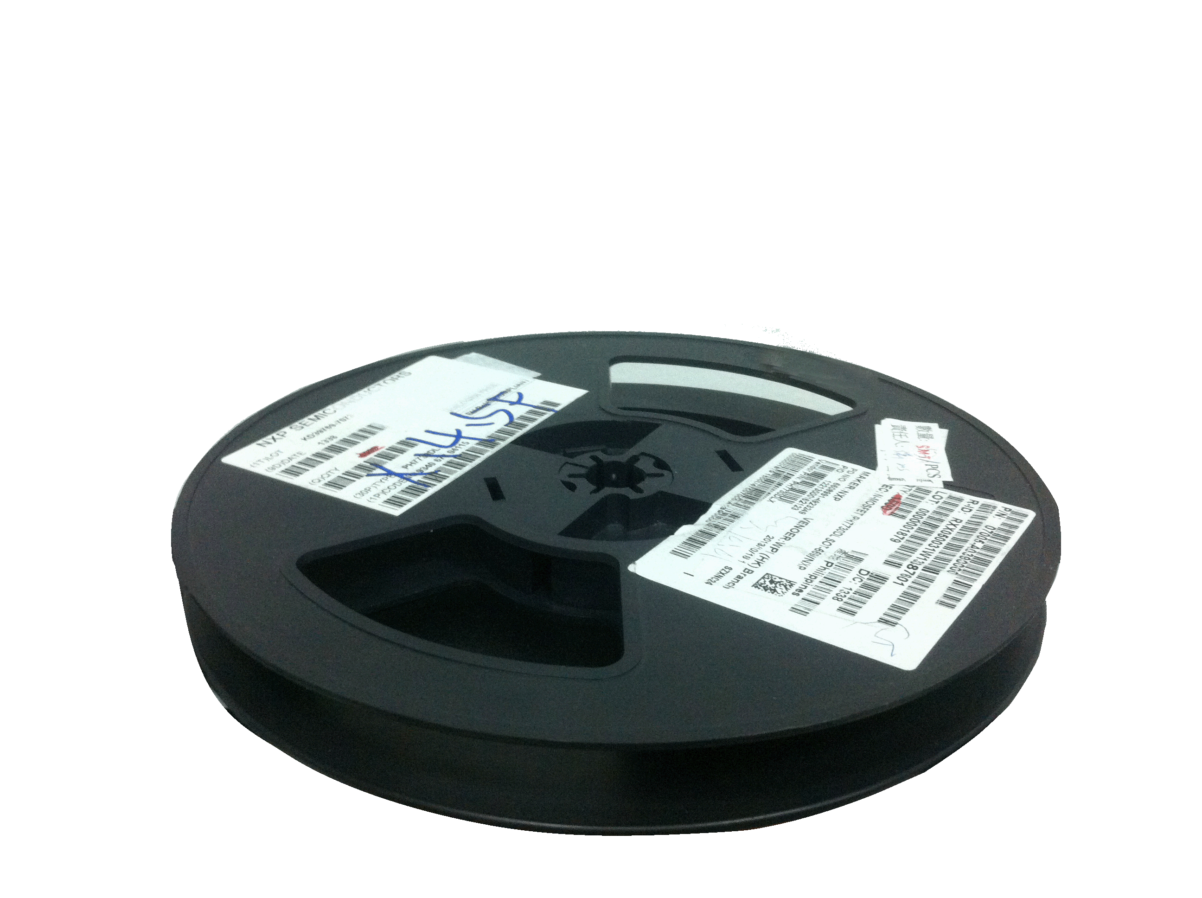
單卷倉出料流程
料表、工單信息進入系統
系統查詢並鎖定該物料位置
執行機構進行取料動作
系統分配工單資訊列印標籤並貼標
出料完成
列印貼標機
上料機
智能倉儲
工單信息分配完成

Slide 10
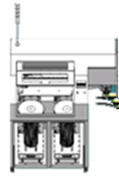

工單分揀線工作流程
上料機運行
料盤入R-id
貼標機
CCD識別Barcode進行綁定或生成R-ID進行貼標
分撿CCD進行料盤信息讀取，對料盤進行分撿
執行組件將料盤放入相應的工單模組
R-id錄入及貼標完成
分揀線CCD檢測完畢
機械手抓取物料放置對應工單模組
分揀機械手
上料機
R-id貼標機
工单模组

Slide 11

單卷倉入料流程
工單分揀線（非工單用料）
單卷料放置上料機
上料機上料
條碼掃碼組件讀取料盤信息
系統根據料盤資訊分配倉內儲位元
執行機構進行入料動作
入料完成
非工單用料分揀完成
CCD獲取
條碼信息
入料完成
工單信息
列印貼標機
工單分揀線
上料機
智能倉儲

Slide 12
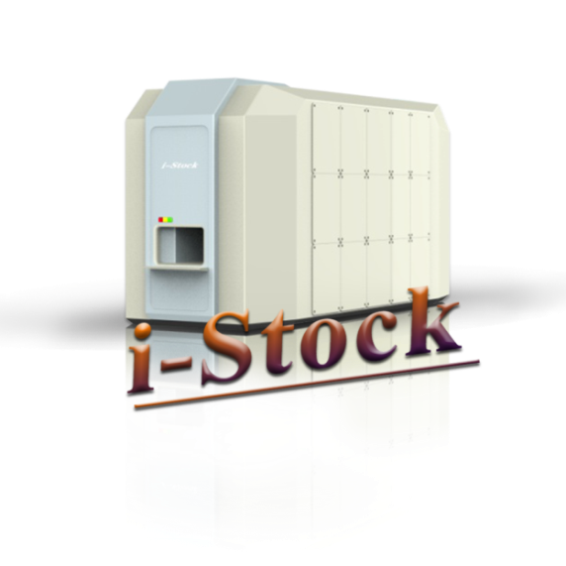
Thank you!
蘇州艾斯達克智慧科技有限公司

